Slide 1
RFID SECURITY SYSTEM
İrem KARABUDAK

Slide 2
İçindekiler
RFID Nedir?
Projenin Amacı,
Projede Kullanılan Malzemeler,
Projenin Yapım Aşamaları,
Projenin Uygulama Aşamaları,
Projenin Fotoğrafı,
Projede Geliştirilecekler,
Sonuç.

Slide 3
RFID(Radio Frequency Identification)
RFID (Radyo Frenkansı ile Tanımlama); canlı ve cansız varlıkların, üzerlerinde bulunan etiketler vasıtasıyla radyo dalgaları ile tanımlanmasını ve izlenmesini sağlar. Ayrıca RFID etiketlerinin içine uzaktan veri yazma, okuma ve güncelleme gibi işlemler de yapılabilmektedir.
RFID teknolojisi etiketlerden, okuyuculardan, bilgisayar ağlarından, veritabanı ve özel yazılımlardan meydana gelmektedir.
1950 den günümüze, giderek artan bir kullanım alanına sahiptir. Türkiye’de OGS, HGS gibi sistemlerde bu teknolojiden yararlanılmaktadır.
125Khz ve 13.56Mhz olarak 2 standarda sahiptir.

Slide 4
Projenin Amacı
Projede sadece yetkili bir kişinin, elde edilen verileri (işe gelenler listesi gibi) telefonundan görebilmesi ve görüldükten sonra depolanan verilerin silinmesi amaçlanmıştır. Bu da şirketteki verilerin gizliliğini ve güvenliğini sağlamayı hedeflemektedir.

Slide 5
Projede Kullanılan Malzemeler
1 adet RFID-RC522(13.56MHz) Kiti
1 adet Arduino Uno R3(ATMEGA328P/16MHz)
1 adet Breadboard
Erkek-Erkek Jumper Kablolar

Slide 6
Projenin Yapım Aşamaları
Arduino – RFID Modülü bağlantısı oluşturulmuştur.
9. Pin - RST
10. Pin - SDA
11. Pin - MOSI
12. Pin - MISO
13. Pin - SCK
GND - GND
3.3V - 3.3V
Kod geliştirilmiştir.

Slide 7
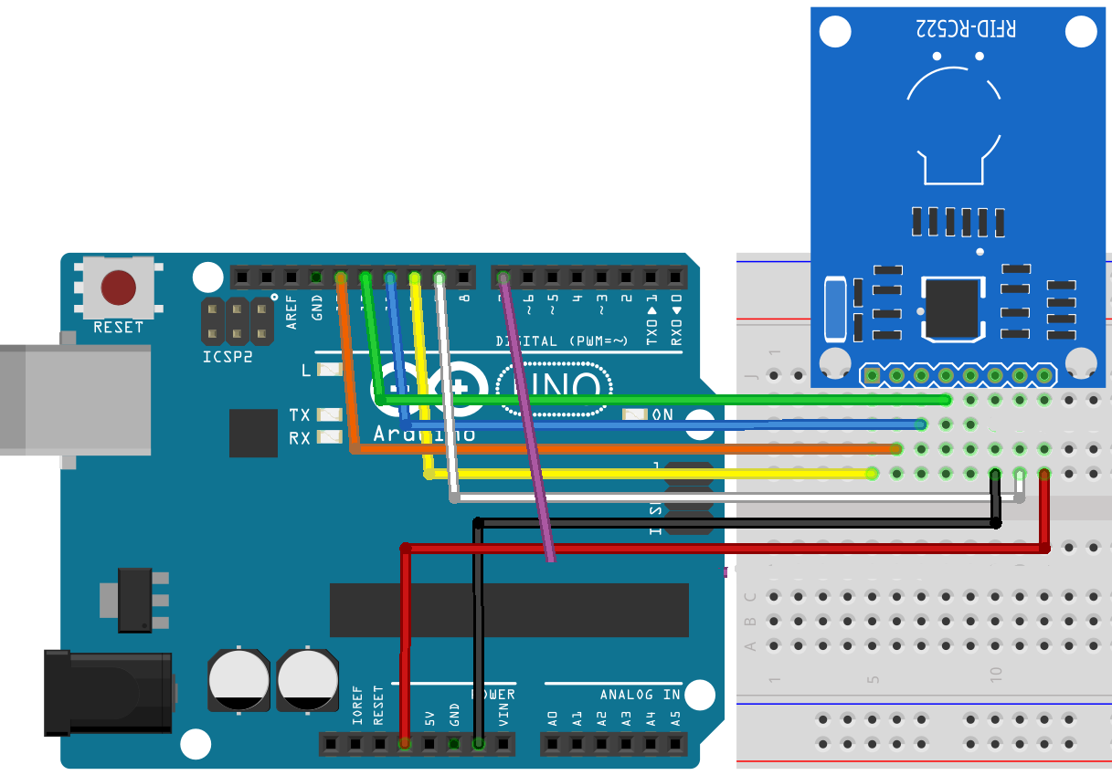
Projenin Yapım Aşamaları
Şekil-1: Projenin Bağlantı Şeması (Mor kablo boştadır.)

Slide 8
Projenin Uygulama Aşamaları
Arduino, USB Port yoluyla bilgisayara bağlanılır.
Daha sonra rfidss.ino yazılımı Arduino’ya yüklenir ve çalıştırılır.
Seri port ekranı açılır ve kartlar okutulur.
- Çalışan Kartları ilk kez okutulduğunda; ‘Hoşgeldin X’
- Daha sonraki okutmalarda; ‘Zaten daha önce giriş yaptınız.’ uyarısı seri porta iletilecektir.
- Yetkili kart okutulduğunda ise o gün işe gelenlerin(kart okutması yapmış kişilerin) listesi seri porta iletilecek ve bu liste otomatik olarak sıfırlanacaktır.

Slide 9
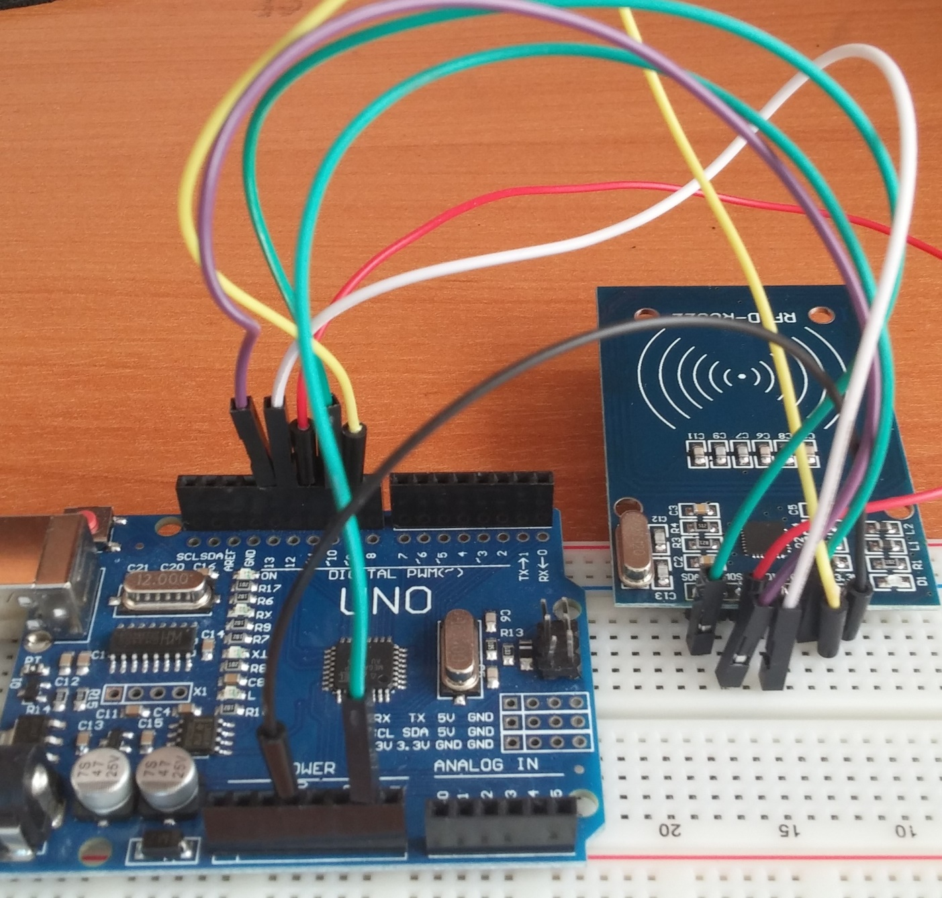
Projenin Fotoğrafı
Şekil-2: Projenin bağlantısı

Slide 10
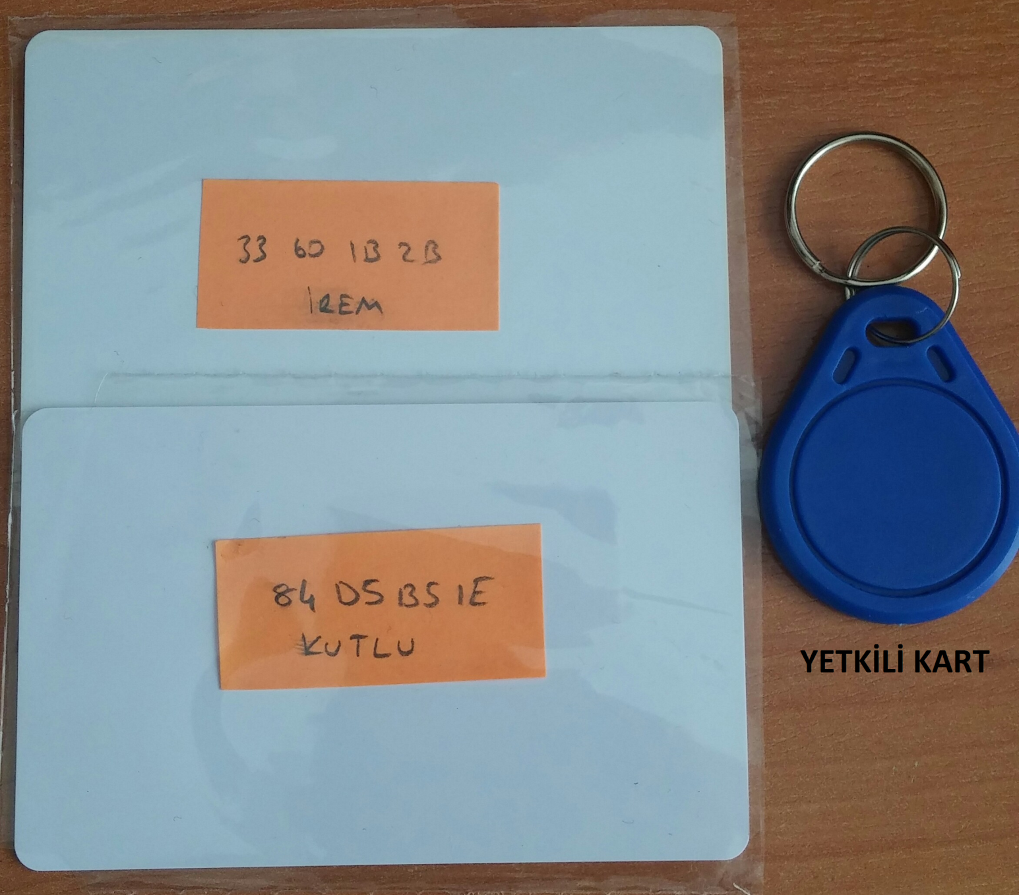
Projenin Fotoğrafı
Şekil-3: Projede kullanılacak olan tanımlı kartlar

Slide 11
Projede Geliştirilecekler
Projenin minimal boyutlara ulaşabilmesi ve stabil çalışabilmesi için, proje protoboarda taşınacaktır.
Arduino Uno R3 yerine Arduino Nano kullanılacaktır.
Bluetooth modülü eklenip, verilere telefon/tablet üzerinden erişilecektir.
Koda yeni fonksiyonlar eklenip yazılım geliştirilecektir.

Slide 12
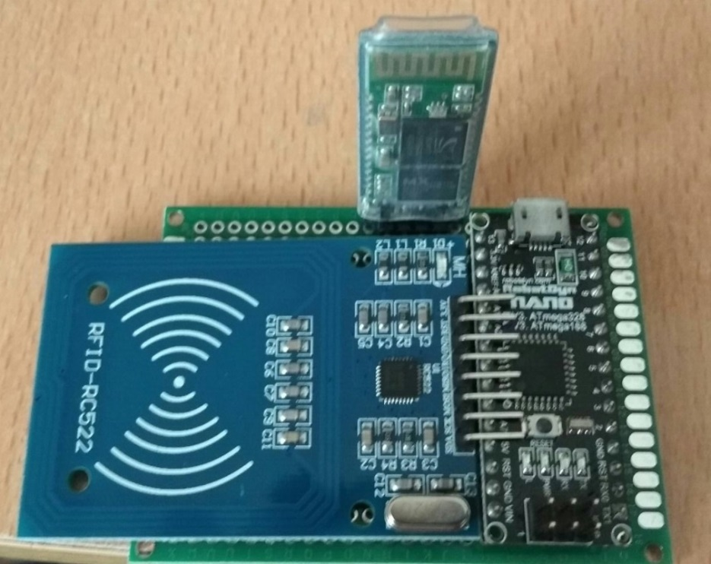
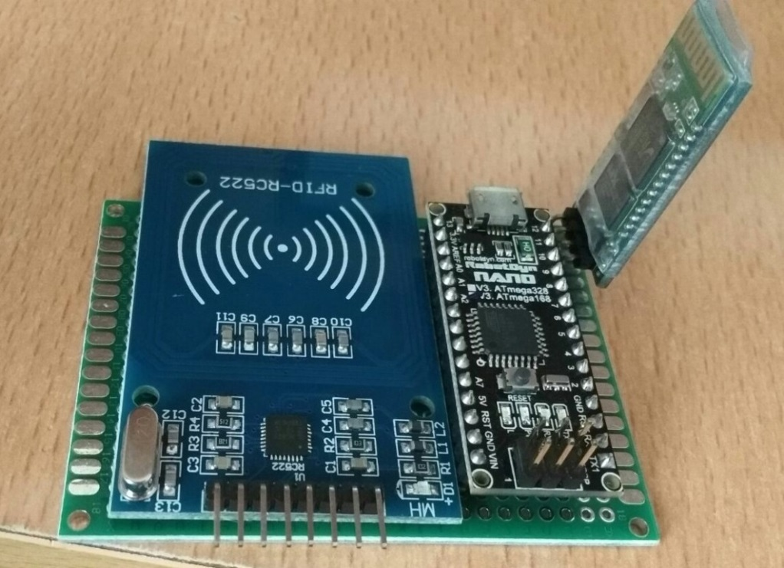
Projede Geliştirilecekler
Şekil-4/5: Hedeflenen tasarım alternatifleri

Slide 13
Sonuç
Projede sadece yetkili bir kişinin, elde edilen verileri (işe gelenler listesi gibi) telefonundan görebilmesi ve görüldükten sonra depolanan verilerin silinmesi sağlanmıştır. Böylece projenin kullanılacağı şirketteki verilerin gizliliği ve güvenliği de sağlanmış olacaktır.
Ek olarak, doğru yazılım ve bağlantılar geliştirildiği taktirde; dronelarda (yalnızca pilotluk yetkisi olan kişilerin UAV’yi uçurma izni), robotlarda, hastane giriş çıkışlarında (personel kontrolü ve ilaçların bulunduğu odaların gizliliği gibi alanlarda), kısacası kişiye özel kartlı geçiş izni gerektiren her türlü alanda kullanıma uygun bir projedir.

